Slide 1


スマートスピーカーの スキル開発
若手にこそ勧めたい
株式会社アイエンター 新 美沙希

Slide 2
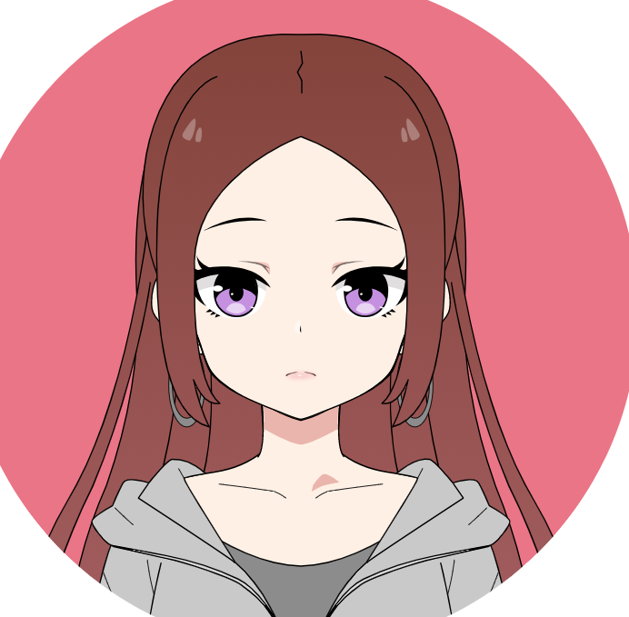
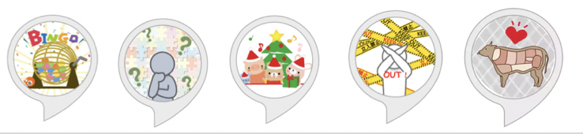

所属：株式会社アイエンター 大阪支店
スマートデバイスソリューションGr.
業務：iOSアプリ開発(objective-c/Swift)
入社3年目エンジニア
スマスピ活動：
Alexaスキル*5個公開中
Clovaスキル*1個公開中
Clovaワークショップ実施@京都大学

Slide 3
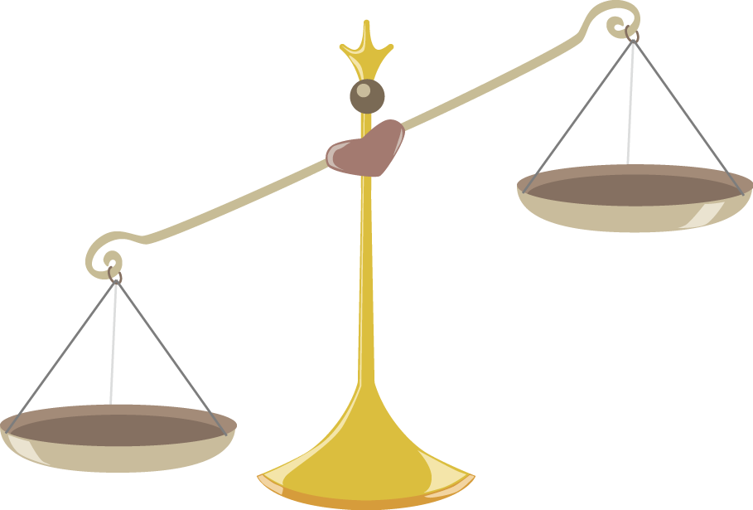
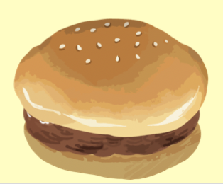
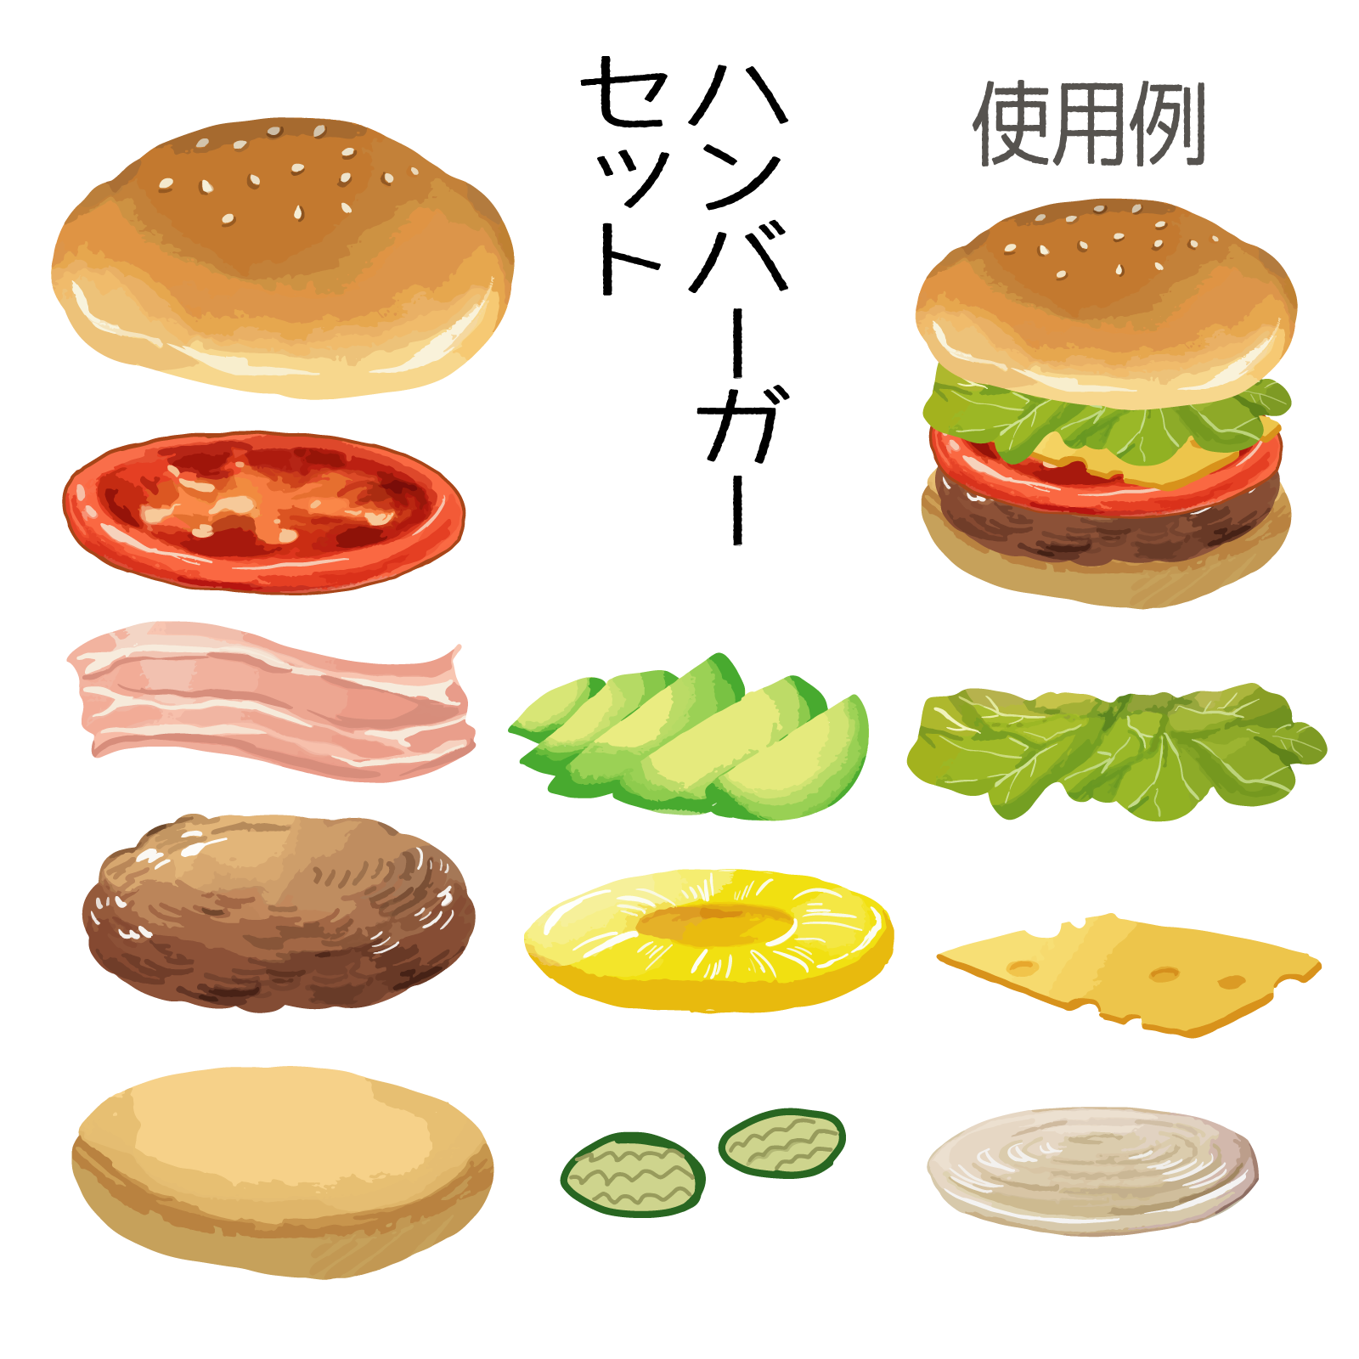

Notes:
とつぜんですが、めっちゃお腹が減ってる時どっちのハンバーガーがいいか
こっちですよね
なぜハンバーガー？今回は自分をハンバーガーに例えようと思ってアメコミ風の資料を

Slide 4


アプリ開発
(基礎)

Slide 5
Android
発表力
スキル開発
対話力

Slide 6


私が技術力向上に
必要だと思うもの
成功体験

Slide 7


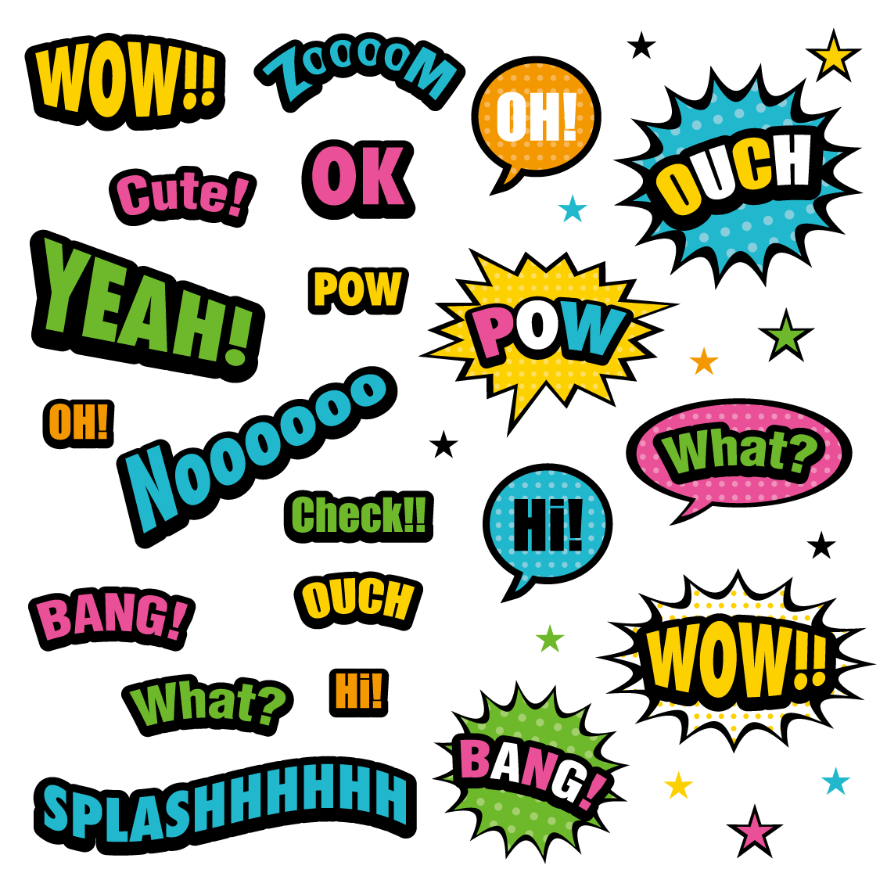

技術力が足りない
形にするのが難しい
なかなか動かない
作ったものが動く経験(成功体験)
物作りの楽しさ
Notes:
若手＝技術力が足りない
形にするのが難しい
ものづくりの楽しさ、自分で作った何かが動くという成功体験が、日々の業務への活力になる
成功体験をしやすいのがスマスピ
なので、スマスピをプレゼンする

Slide 8
成功体験しやすいもの
スマスピ&スキル開発

Slide 9


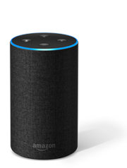
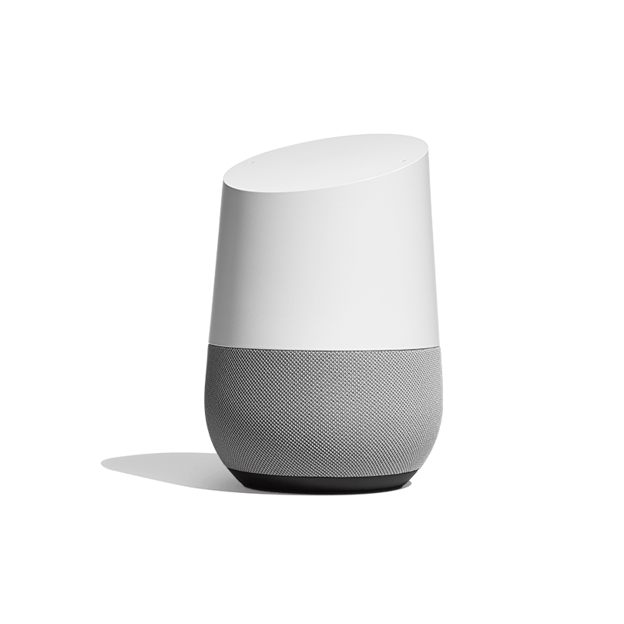

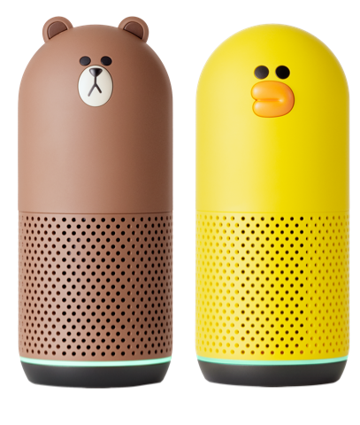
OK, Google!
Alexa!
こんなワード
聞いたことありませんか？
Clova!

Slide 10
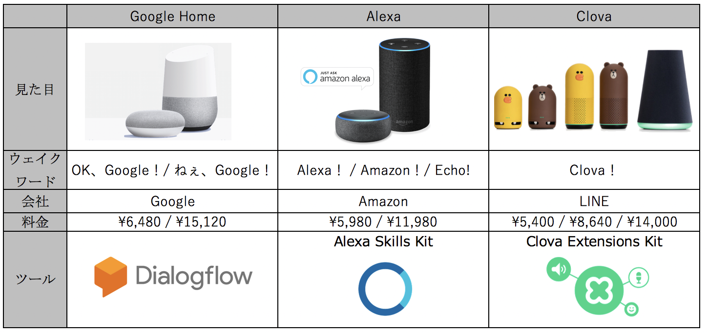
スマートスピーカーの種類

Slide 11
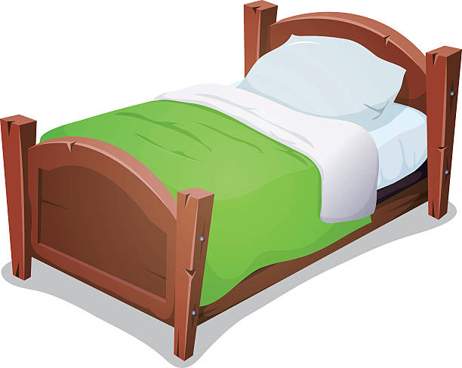
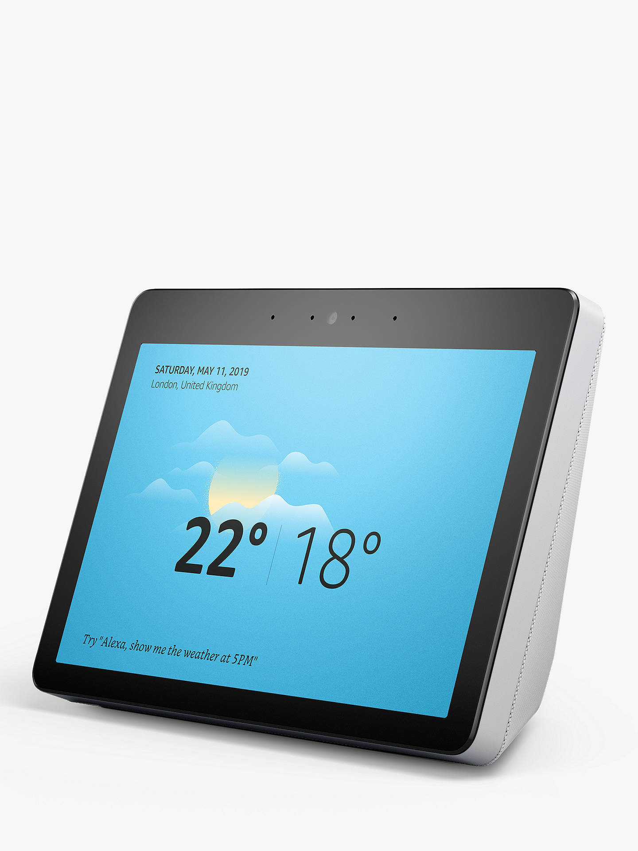

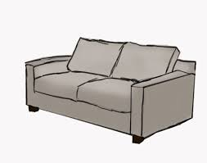


スマートスピーカー(画面付き)
・声でもタップでも操作できるのがすごい！！
・背面がスピーカーになっているので、音質◎
Alexa、
プライムビデオ開いて

Slide 12
IFTTTとは：色々なサービスを合わせて 新しいサービスにできる IF(もし) THIS(入力) THEN(ならば) THAT(出力)する 簡単にいうと。。。。
CMでよくある「電気をつけて」
ノンコーディング＆既存の電化製品で

Slide 13
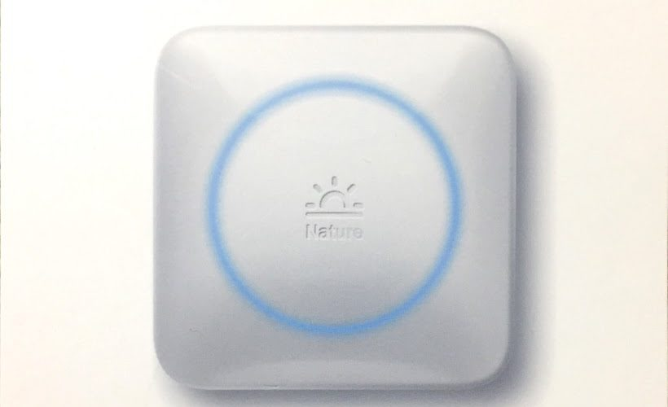
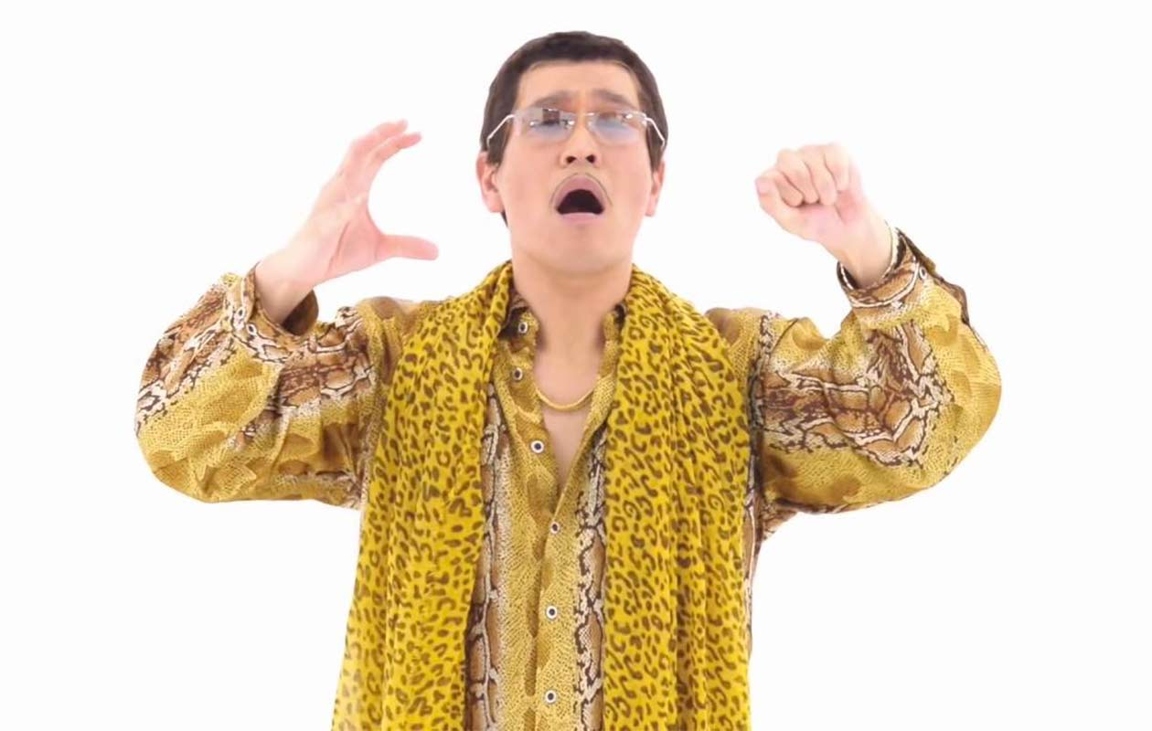
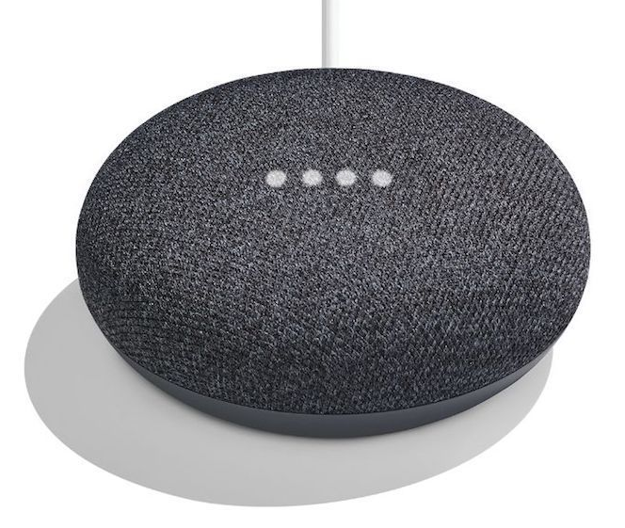


PPAPといっしょ。
Nature
Remo
スマスピ
IFTTT
電化製品

Slide 14
少しやってみたい
と思ったでしょ？

Slide 15
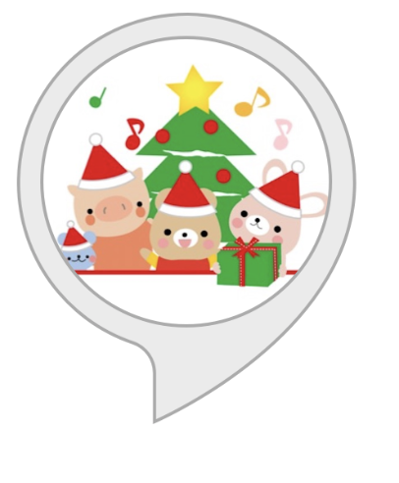

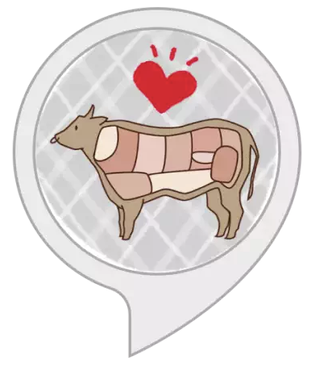

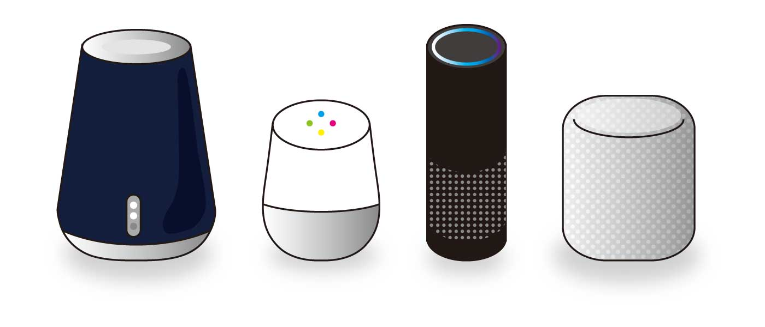
アプリ ≒ スキル

Slide 16


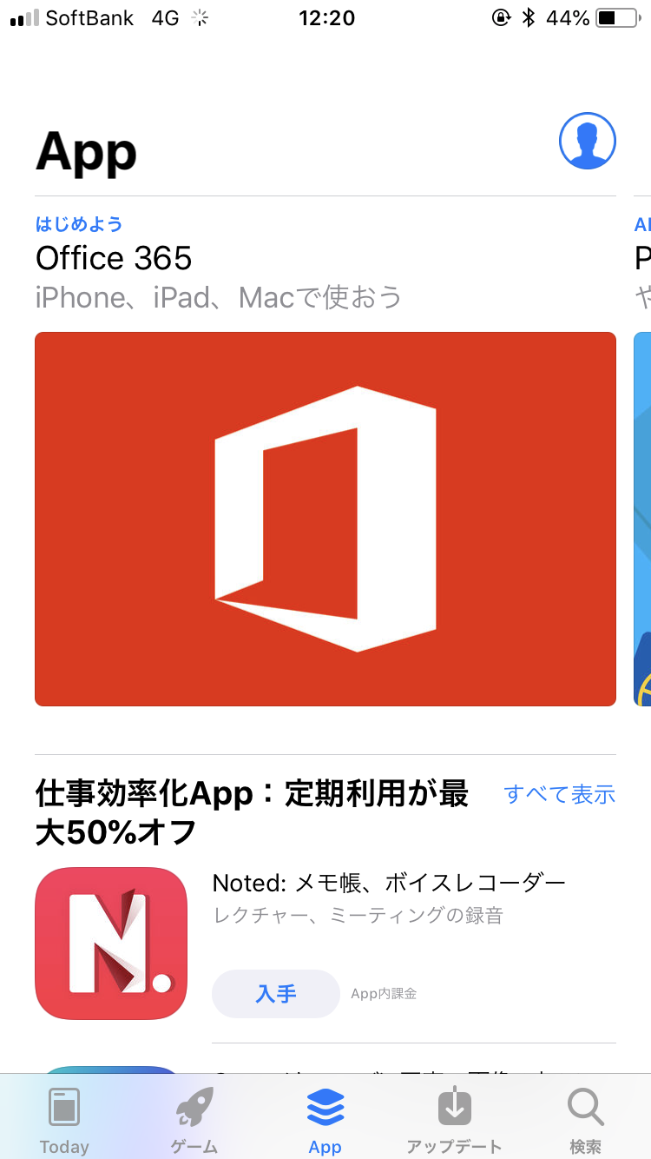
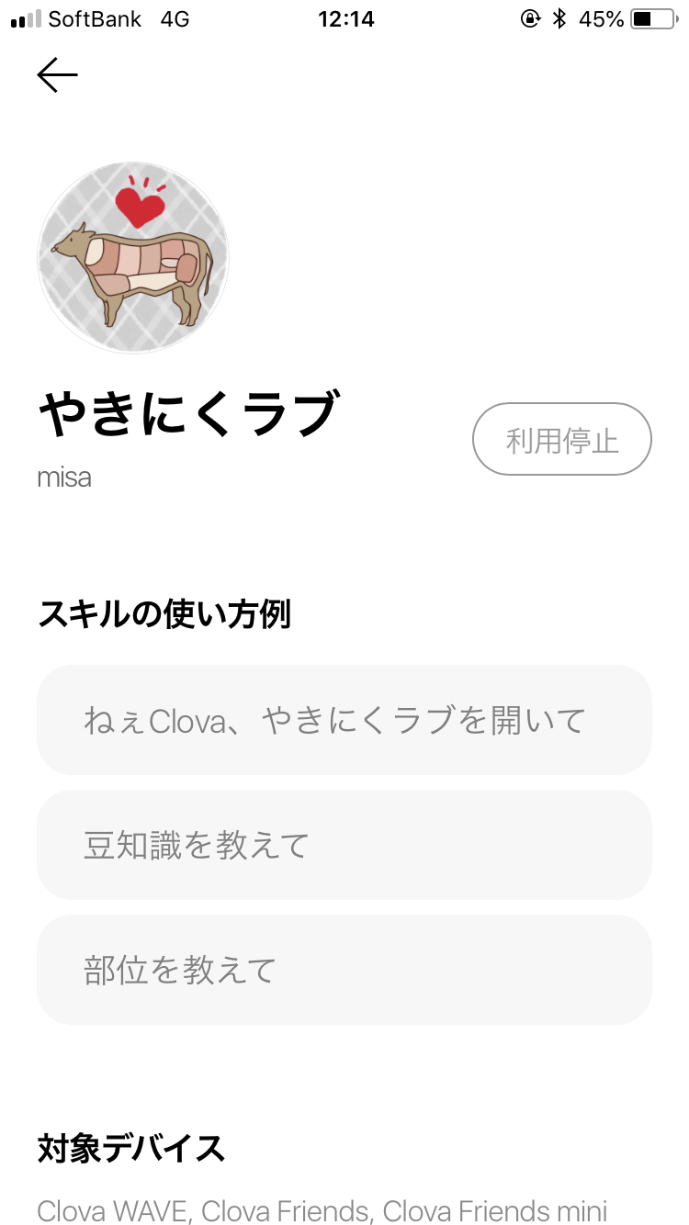
App Store
≒
スキルストア

Slide 17
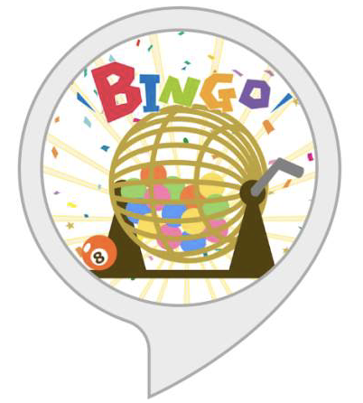

ビンゴの番号抽選
・画面対応スキル
・番号の抽選/読み上げ
だれだれクイズ
・3つのヒントから
答えを考えるスキル
みんなの罰ゲーム
・年末の某番組風に
罰ゲームを告げる
みんなのプレゼント交換
・音楽を鳴らして、
ランダムに停止する
Notes:
これらは私が作成したスキルですが、普段の業務で使用していない言語にも関わらず、
ストア公開までできるのってすごくないですか？

Slide 18
ほとんど経験はないが、
2週間で4つのスキルを
公開申請までできた！

Slide 19
やきにくラブ：お肉について教えてくれる
Alexa
・Amazon Developer
が使いやすい。
・テストが簡単に
できる
・揺らぎ等で リジェクトは少ない。
Clova
・サンプル発話が
設定しやすい。
・発話の揺らぎ、
が大変。
・コードが若干
見やすい。

Slide 20

これを知ったらスキルを作りたくなる ランキング
①安い(初期投資のみ)
②簡単に動く&日本語
③環境構築&実機不要

Slide 21
①安い(初期投資のみ)
Notes:
Wifi環境は必要ですが、スマスピを扱うのには最初の購入費用だけです。
一度購入してしまえば、その後に通信量がかかったり、別で何か費用が発生するということはありません。
また単純に安いというのは実機の金額だけでなく、
ストア申請が無料、ということも、この安いというメリットに挙げられます。
Appleの申請等だと一万以上かかるのでハードルが高く感じますが、無料ならまずやってみよう！ということができます。

Slide 22
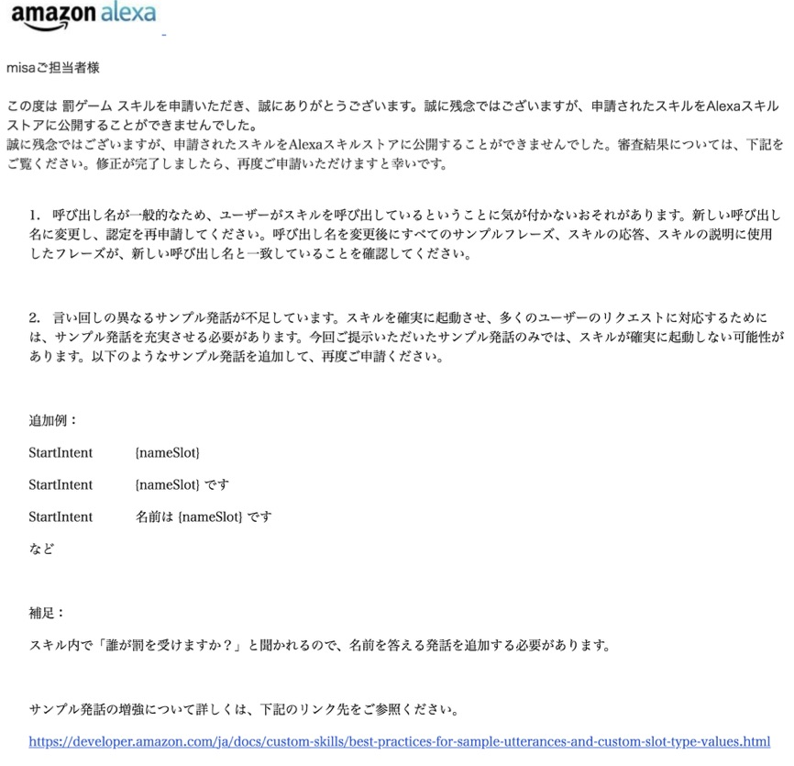

②簡単に動く&日本語
Notes:
開発ツールが基本的に日本語であるものが多いため、英語が苦手という私みたいな人もハードルが高くないと思います。
また、ノンコーディングでスキルが作れるようなツールがあるので、
コーディング技術がなくても、とりあえず動く、というように簡単にすぐに動かすことができます。

Slide 23
③環境構築&実機不要
Notes:
実機がないとできなさそう、こういうのってまず環境構築でつまづいてやる気が起こらないな〜という経験ないでしょうか？
スキル開発はオンラインで行うものがほとんどなので、簡単なアカウント作成のみですぐに実装に入れます。
またオンラインのスキル開発のツールにシミュレータが存在するので、
実機がなくてもストア公開までできてしまいます。事実、私はAlexaは所持しておりませんが、スキルをいくつか公開できております。
申請時、実はテスターの方がいて、スキルは一つ一つ人力でテストしてくださっているそうですが、
申請のFBはかなり早いです。

Slide 24

＋α：公開申請
自分で作ったものが
世の中に出る
自信や達成感

Slide 25
スキル開発
アプリ開発
LT(発表力)

Slide 26

旨味(魅力)のある
若手になれるように
具材(スキル)を増やして
美味しいハンバーガーに
なりたい。。。。！！
Notes:
ただのハンバーガーだった私が、
「最近勉強会がんばってるね」
「聞いたよ、ワークショップしたり登壇したりしてるらしいね」
「それが仕事になるといいね」
と部署や拠点関係なく、上司から声がかかることが多くなりました。
上司に「あいつ業務ではやってないけど、他でこんな言語やってるらしいな」
と魅力を感じる、思わず食べたくなるような具沢山のハンバーガーになるために、スキル開発を始め、
勉強会に積極的に取り組んでいきたいな

